Slide 1
MORSE CODE
Let’s go !

Slide 2
CUPRINS
01
03
02
04
Introducere
Importanța proiectului
Implementarea
Codul

Slide 3
01
INTRODUCERE

Slide 4

INTRODUCERE
Codul Morse reprezintă o metodă de transmitere a informației text ca o serie de tonuri, lumini sau clicuri care pot fi înțelese direct de un ascultător sau un observator calificat. Este numit după Samuel F. B. Morse, un inventator al telegrafului.

Slide 5
În cadrul acestui proiect, vom explora arta decodării mesajelor transmise în codul Morse, utilizând puterea limbajului de programare Python. Scopul principal al proiectului este de a dezvolta un program care poate prelua un mesaj codificat în Morse și îl poate transforma în text lizibil pentru utilizator.

Slide 6
02
Importanța proiectului

Slide 7
SCOP
Acest proiect nu doar că introduce concepte fundamentale de programare și manipulare a stringurilor în Python, dar și aduce un omagiu unei metode istorice de comunicare. Înțelegerea și aplicarea codului Morse ne conectează cu istoria telecomunicațiilor și ne permite să explorăm una dintre primele tehnologii de codificare a informațiilor.
Prin realizarea acestui proiect, vom dobândi abilități valoroase de programare și vom înțelege mai profund cum funcționează codificarea și decodificarea mesajelor, aspecte esențiale în domeniul tehnologiei informației.

Slide 8
03
ALGORITM

Slide 9
COMPONENTE
Cum?
Criptare
Decriptare
Implementare

Slide 10
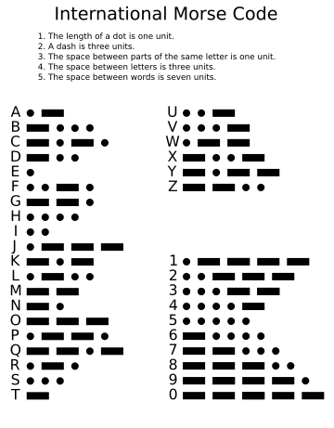
Algoritmul este unul foarte simplu. Fiecare caracter din alfabetul englez este înlocuit cu o serie de „puncte” și „liniuțe” sau uneori doar cu un „punct” sau o „liniuță” și invers.

Slide 11
CRIPTAREA
Pasul 1
Pasul 2
În cazul criptării, extragem fiecare caracter (dacă nu este spațiu) dintr-un cuvânt, pe rând, îl potrivim cu codul morse corespunzător stocat în orice structură de date pe care am ales-o (pentru că codificăm în python, dicționarele vor fi foarte utile în acest caz).
Vom stoca codul Morse într-o variabilă care va conține șirul nostru codificat și apoi mai adăugăm un spațiu la șirul nostru (pentru rezultat).

Slide 12
CRIPTAREA
Pasul 3
Pasul 4
În timp ce codificăm în codul Morse, trebuie să adăugăm un spațiu între fiecare caracter și două spații consecutive între fiecare cuvânt.
Dacă caracterul este un spațiu, adăugăm un alt spațiu la variabila care conține rezultatul. Repetăm ​​acest proces până traversăm întregul șir.

Slide 13
DECRIPTAREA
Pasul 1
Pasul 2
În cazul decriptării, începem prin a adăuga un spațiu la sfârșitul șirului pe care îl vom decoda (asta va fi explicat mai târziu).
Continuăm să extragem caractere din șir până când nu mai obținem niciun spațiu.

Slide 14
DECRIPTAREA
Pasul 3
Pasul 4
De îndată ce obținem un spațiu, căutăm caracterul corespunzător, în limba engleză, secvenței extrase de caractere (sau codului nostru morse) și îl adăugăm la o variabilă care va stoca rezultatul.
Urmărirea spațiului este cea mai importantă parte a acestui proces de decriptare. De îndată ce obținem două spații consecutive, vom adăuga un alt spațiu la variabila noastră care conține șirul decodat.

Slide 15
DECRIPTAREA
Pasul 5
Ultimul spațiu de la sfârșitul șirului ne va ajuta să identificăm ultima secvență de caractere de cod Morse (deoarece spațiul acționează ca o verificare pentru extragerea caracterelor și începerea decodării acestora).

Slide 16
Python oferă o structură de date numită dicționar care stochează informații sub formă de perechi cheie-valoare, ceea ce este foarte convenabil pentru implementarea unui cifru precum ar fi un cod Morse. Putem salva diagrama codului Morse într-un dicționar unde (perechile cheie-valoare) => (Caractere engleze-Codul Morse). Textul simplu (caractere engleze) ia locul cheilor, iar textul cifrat (codul Morse) formează valorile cheilor corespunzătoare. Valorile cheilor pot fi accesate din dicționar în același mod în care accesăm valorile unui tablou..
IMPLEMENTAREA
..prin indexul lor
...și invers.

Slide 17
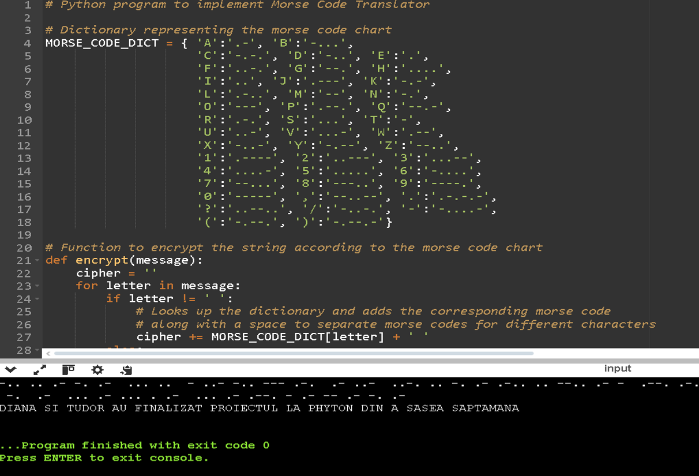
CODUL(doar o parte ;))

Slide 18
Mulțumim!

